Slide 1




Программа «Акселератор КИУ - 2023»
КАЗАНСКИЙ ИННОВАЦИОННЫЙ
УНИВЕРСИТЕТ
имени В.Г. ТИМИРЯСОВА

Slide 2


Умное очки «Ярвис»
Ушанова Анастасия

Slide 3


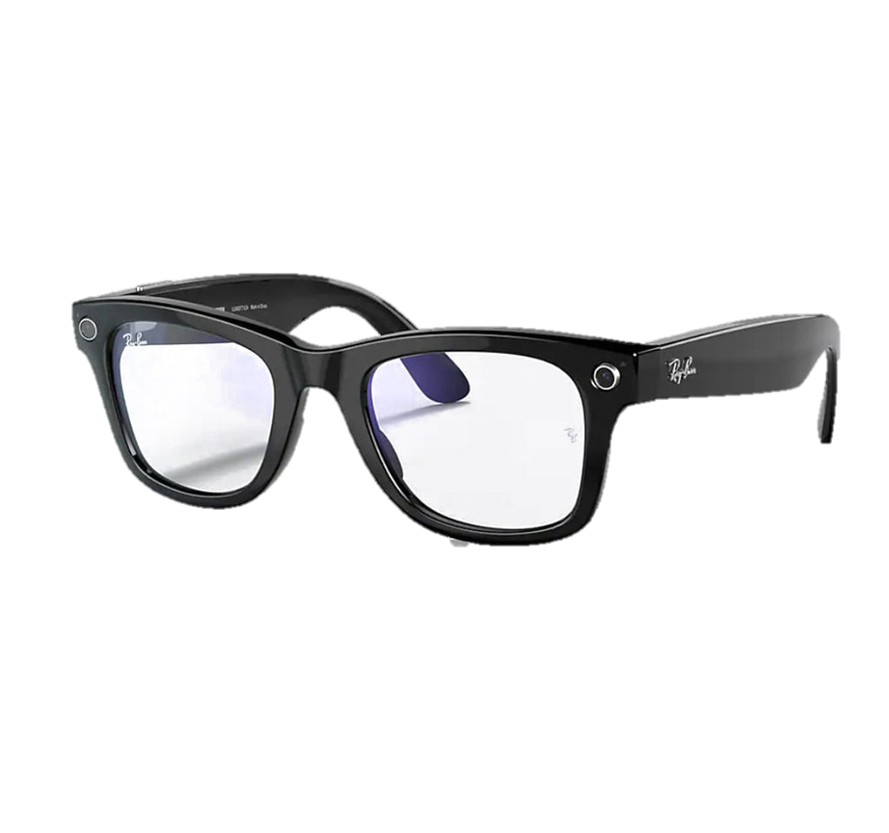
Умные очки «Ярвис»
РАЗРАБОТЧИКИ ПРОЕКТА:
Ушанова Анастасия
Калимуллина Илюза
Маркова Людмила
Николаева Анна

Slide 4
АКТУАЛЬНОСТЬ ПРОЕКТА
В век технологий актуальность зрения и улучшение очков для зрения становятся еще более значимыми. Современные технологии, такие как компьютеры, смартфоны и планшеты, требуют интенсивной работы глаз и могут негативно влиять на зрение. Улучшение очков позволяет адаптироваться к современным условиям и защитить глаза от негативного воздействия технологий.
2

Slide 5
ПРОБЛЕМА
Использование уже существующих умных очков проблемно людям с плохим зрением. Человек не сможет надеть очки на очки, либо постоянно придется ходить в линзах. А при изменении зрения постоянно приходится покупать новые линзы для очков и, возможно даже, оправу. Это выходит достаточно дорого, и уходит время на то, чтобы ждать пока изготовят нужные вам очки. Также те, кто носят линзы в настоящее время столкнулись с проблемой доставки их из-за рубежа.
3

Slide 6
РЕШЕНИЕ
Умные очки с расширенным функционалом и возможностью изменения диоптрий с помощью мобильного приложения предоставят пользователю множество полезных функций: отображение уведомлений, навигация, фитнес-трекинг, распознавание лиц и т.д. Это делает их универсальным и полезным продуктом для различных категорий потребителей. К тому же, наши умные очки позволят пользователю получать информацию без необходимости доставать смартфон из кармана или сумки, что увеличивает удобство использования и экономит время.
4

Slide 7

РЫНОК
С каждым годом все больше людей используют умные часы, браслеты и другие гаджеты, что указывает на востребованность таких устройств.
Конкуренты:
1. Google Enterprise 2
2. TCL NxtWear Air
3. Amazon Echo Frames (2nd Gen)
4. Nreal Air AR
5. Rokid Air Pro
Рынок НТИ: HEALTHNET
Преимущество: очки можно менять под свое зрение, а также имеет следующий функционал: навигация, отображение информации, фото и видеосъемка, распознавание голоса.
ТАМ: 31.000.000 человек (по всей России)
Рентабельность:
SAM: 37.111 человек (по г. Набережные Челны)
Рентабельность:
SOM: 5.567 человек (предполагаемые клиенты за первый год
Чистая прибыль: 8 500 000 (выручка от продаж в первый год реализации) - 6 750 000 (расходы на производство)= 1 750 000
5

Slide 8
БИЗНЕС-МОДЕЛЬ
Концепция B2B, B2C
Каналы сбыта | Каналы продвижения
- Онлайн-магазины, такие как Amazon, Alibaba, Ozon, Wildberries и др. - Оптические салоны и медицинские учреждения, где можно получить консультацию и подобрать очки - Специализированные магазины по продаже технологических устройств и гаджетов - Фармацевтические сети и магазины, которые занимаются продажей товаров для здоровья - Оптовые компании, которые занимаются поставками оптических товаров для других компаний и магазинов. | - Рекламные кампании в социальных сетях, на телевидении и радио - Участие в выставках и конференциях по технологиям и здоровью - Партнерство с оптическими салонами и медицинскими учреждениями - Создание видеоблогов и обзоров на популярных интернет-платформах - Рассылка электронных писем и SMS-уведомлений клиентам и подписчикам - Организация промо-акций и скидок на первую покупку
6

Slide 9
ТЕКУЩИЕ РЕЗУЛЬТАТЫ
Проект находится на уровне готовности TRL-1 (в разработке)
7

Slide 10
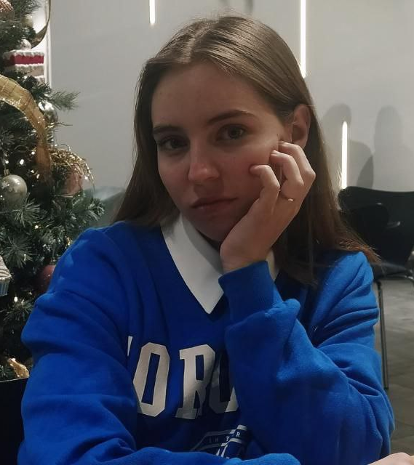
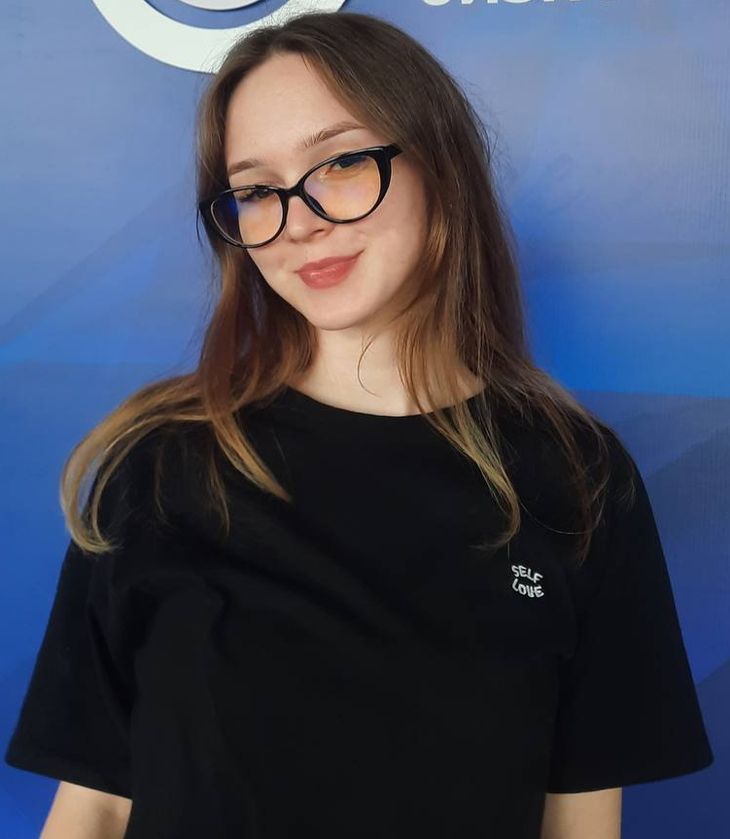
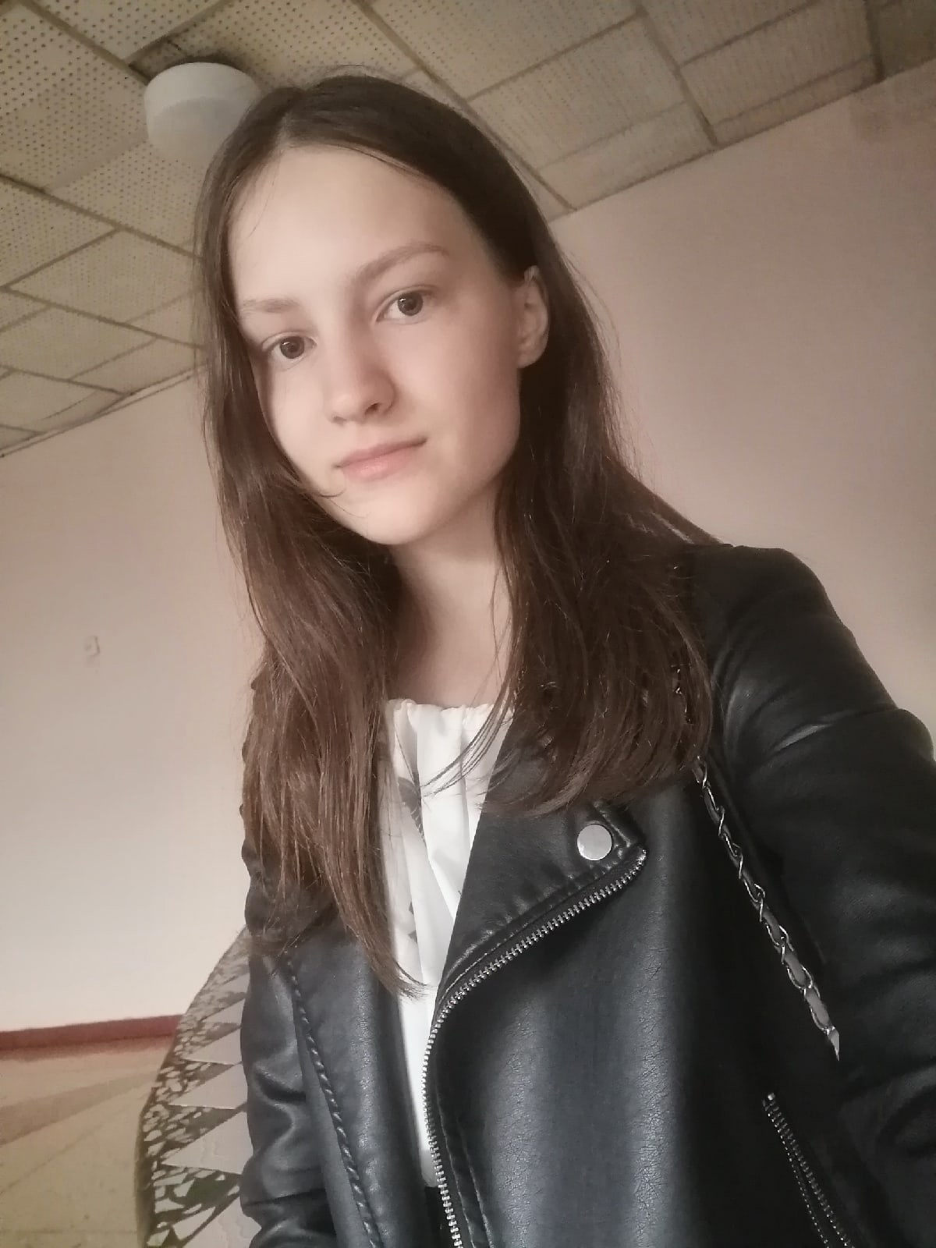
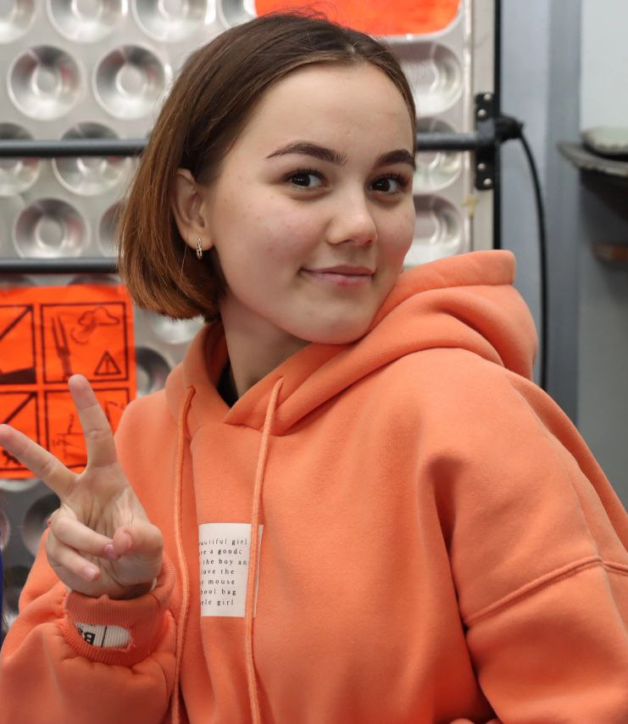
КОМАНДА
Ушанова Анастасия
Николаева Анна
Маркова Людмила
Калимуллина Илюза
Руководитель проекта
Менеджер по продажам
Менеджер по маркетингу
Продакт-менеджер
Лидерство и управление;
Стратегическое мышление;
Аналитические и проблемно-ориентированные навыки.
Коммуникабельность;
Инициативность;
Нацеленность на результат;
Управление продажами;
Навыки использования маркетинговых инструментов, умение анализировать
рыночную ситуацию и тренды.
Умение анализировать рынок, работать с большими объёмами данных, коммуницировать и продвигать продукт.
8

Slide 11
ПЛАНЫ РАЗВИТИЯ
1.Создание минимально жизнеспособного продукта (MVP);
2.Фокус-группа - сбор мнений с помощью фокус-группы относительно характеристик продукта, его преимуществ и недостатков. Анализ полученных данных для дальнейших корректировок и дополнений, устранения проблем продукта;
3.Использование инструментов продвижения продукта: реклама в социальных сетях, таргетированная и контекстная реклама.
9

Slide 12
СПАСИБО!

